Slide 1

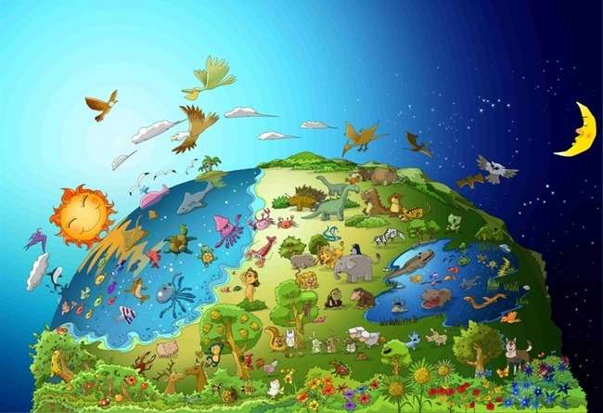

नम्बर १ द शब्द को भगवान
भगवान
बनाइएको
संसार

Slide 2


आजको शब्द
सुरुमा परमेश्वरले सृष्टि गर्नुभयो
आकाश र पृथ्वी।
उत्पत्ति १:१

Slide 3
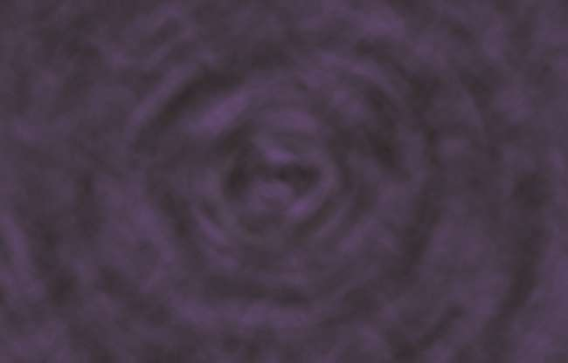
सुरुमा, सतहमा अन्धकार थियो।
त्यहाँ कुनै मानिस थिएन, उज्यालो थिएन। केही थिएन ।

Slide 4
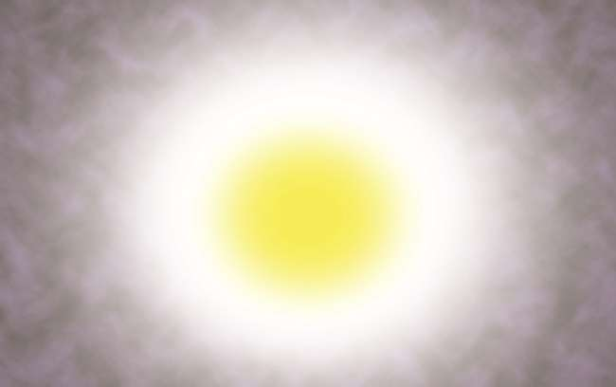
भगवानले भन्नुभयो, "उज्यालो होस्"
र त्यहाँ प्रकाश थियो।

Slide 5
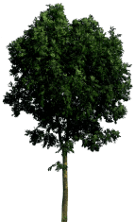



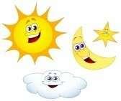
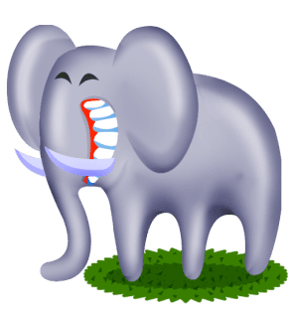
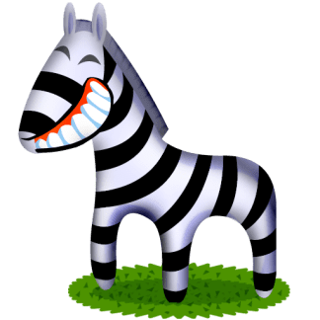
१
३
५
२
४
६
पहिलो दिनमा, परमेश्वरले अन्धकारबाट ज्योति अलग गर्नुभयो। उहाँले छ दिनको लागि सारा संसार बनाउनुभयो।

Slide 6
पृथ्वीमा, समुद्रमा र आकाशमा सबै प्रकारका प्राणी र वनस्पति, पक्षी र माछाहरू भरिएका छन्। भगवानले उसले बनाएको सबै हेरेर भन्नुभयो, "धेरै राम्रो!"

Slide 7


आजको पाठ
संसार कसले बनायो ?
भगवानले संसार बनाउनुभयो।
कसले संसारलाई व्यवस्थित राख्छ?
भगवानले संसारलाई व्यवस्थित राख्नुहुन्छ।
संसार आफैले बनाएको होइन।
संसार आफैले चलाउन सक्दैन।
हामीले याद गर्नुपर्छ कि भगवानले सारा संसार बनाउनुभयो र अझै पनि ती सबैलाई नियन्त्रण गर्नुहुन्छ।

Slide 8
भगवान को हो?
उहाँ...
म सहित सारा संसार बनाउनुहुने सृष्टिकर्ता।

Slide 9
आजको क्विज
भगवानले संसार के बनाउनुभयो ?
① ढुङ्गा
② पानी
③ धुलो
④ शब्द
④ शब्द

Slide 10
आजको शब्द
सुरुमा परमेश्वरले सृष्टि गर्नुभयो
आकाश र पृथ्वी।
उत्पत्ति १:१

Slide 11

Bible Kids No.2 परमेश्वरको वचन
तिनीहरूले निषेधित फल खाए

Slide 12
आजको वचन
परमेश्वरले मानिसलाई आफ्नै स्वरूपमा सृष्टि गर्नुभयो, परमेश्वरको स्वरूपमा उहाँले उसलाई सृष्टि गर्नुभयो;
नर र नारी उहाँले तिनीहरूलाई सृष्टि गर्नुभयो।
उत्पत्ति १:२७

Slide 13

आदम र हव्वा परमेश्वरका सृष्टिहरू मध्ये सबैभन्दा उत्कृष्ट प्राणी थिए।
किनभने तिनीहरू परमेश्वरको स्वरूप अनुसार सृष्टि गरिएका थिए।

Slide 14

परमेश्वरले मानिसलाई भन्नुभयो, ""तिमी बगैँचाको जुनसुकै रूखको फल खान स्वतन्त्र छौ, तर असल र खराबको ज्ञानको रूखको फल नखानू, किनकि जब तिमीहरूले त्यसको फल खान्छौ, तिमीहरू पक्कै मर्नेछौ। "

Slide 15

तर, सर्पको भेषमा सैतानले हव्वालाई प्रलोभनमा पार्यो।
अन्तमा, इभले फल खाइन्।

Slide 16

र हव्वाले आदमलाई अर्को दिए।
आदमले पनि खायो।

Slide 17

परमेश्वरले तिनीहरूलाई अदनबाट निकालिदिनुभयो किनभने तिनीहरूले परमेश्वरको कुरा सुनेनन्।
त्यसबेलादेखि संसारमा पाप आयो।

Slide 18
आजको पाठ
पाप संसारमा आयो किनभने आदम र हव्वाले परमेश्वरको आज्ञा पालन गरेनन्।
के म परमेश्वरको वचन पालन गर्छु?
यदि म परमेश्वरमा विश्वास गर्छु भने, मैले परमेश्वरको वचन पालन गर्नुपर्छ।

Slide 19
भगवान हो?
भगवान..
अवज्ञा मनपर्दैन।
उहाँको वचन पालन गर्ने मानिसलाई आशिष दिनुहुन्छ।

Slide 20
आजको क्विज
भगवानले मानिसजातिलाई के नखान भन्नुभयो?
① फल
② मासु
③ तरकारी
④ असल र खराबको ज्ञानको फल
④ असल र खराबको ज्ञानको फल

Slide 21
आजको वचन
परमेश्वरले मानिसलाई आफ्नै स्वरूपमा सृष्टि गर्नुभयो, परमेश्वरको स्वरूपमा उहाँले उसलाई सृष्टि गर्नुभयो;
नर र नारी उहाँले तिनीहरूलाई सृष्टि गर्नुभयो।
उत्पत्ति १:२७

Slide 22

No.3 परमेश्वरको वचन
नूहले उच्च पहाडमा एउटा ठूलो जहाज (एउटा जहाज) बनाए

Slide 23
आजको शब्द
तब परमप्रभुले नूहलाई भन्‍नुभयो, “तिमी र तेरो सम्पूर्ण परिवार जहाजभित्र जाऊ, किनकि यस पुस्तामा मैले तिमीलाई धर्मी पाएको छु।
(उत्पत्ति ७:१)

Slide 24

पृथ्वीका सबै मानिसहरूले आ-आफ्ना मार्गहरू भ्रष्ट गरेको परमेश्वरले देख्नुभयो। परमेश्वरले नूहलाई भन्नुभयो, "म मानिसहरू र पृथ्वी दुवैलाई नष्ट गर्नेछु। पहाडमा एउटा ठूलो जहाज बनाऊ!”

Slide 25

नूहले परमेश्‍वरको आज्ञाअनुसार पर्वतमा जहाज बनाउन थाले। मानिसहरूले उसलाई पागल ठाने।

Slide 26

नूहले सबै प्रकारका प्राणीहरूलाई नूहको परिवारका 8 सदस्यहरूसँग परमेश्वरको आज्ञा अनुसार जहाजमा आउन दिनुभयो।

Slide 27

भगवानले भनेजस्तै पृथ्वीमा ४० दिनसम्म पानी पर्यो।

Slide 28

अन्तमा, पृथ्वी पानीले ढाकेको थियो। पृथ्वीमा चल्ने हरेक जीवित प्राणीहरू मरेका छन्। केवल नूह र जहाजमा उहाँसँग भएकाहरू मात्र बाँकी थिए।

Slide 29
आजको पाठ
मानिसहरूले नूहको कुरा सुनेनन् जसले तिनीहरूलाई ठूलो बाढीबाट बचाउने मौका दिए।
तिनीहरूले केवल नूह पागल थियो भनेर भने
जब तपाईं साथीहरूलाई सुसमाचार सुनाउनुहुन्छ, तिनीहरूले तपाईंलाई राम्रोसँग सुन्दैनन्।
तर, अन्तमा, तिनीहरूले थाहा पाउनेछन् कि परमेश्वरको वचन सत्य हो।

Slide 30
भगवान?
भगवान..
परमेश्वरले पापलाई घृणा गर्नुहुन्छ र पापको न्याय गर्नुहुन्छ।

Slide 31
आजको क्विज
परमेश्वरले नूहलाई के बनाउन भन्नुभयो?
① जहाज (एउटा जहाज)
① जहाज (एउटा जहाज)
② एउटा कार
③ एउटा घर
④ बाइक

Slide 32
आजको वचन
तब परमप्रभुले नूहलाई भन्‍नुभयो, “तिमी र तेरो सम्पूर्ण परिवार जहाजभित्र जाऊ, किनकि यस पुस्तामा मैले तिमीलाई धर्मी पाएको छु।
उत्पत्ति ७:१

Slide 33

No.4 परमेश्वरको वचन
इन्द्रेणी परमेश्वरको करार थियो

Slide 34
आजको शब्द
जहिले पनि बादलमा इन्द्रेणी देखा पर्नेछ, म यसलाई देख्नेछु र परमेश्वर र पृथ्वीमा भएका सबै जीवित प्राणीहरू बीचको अनन्त करारलाई सम्झनेछु।"
उत्पत्ति ९:१६

Slide 35

सबै जीवित चीजहरू मेटाइयो, केवल नोआ र जहाजमा उहाँसँग भएकाहरू बाँकी थिए।

Slide 36

पृथ्वीमा ४० दिनसम्म पानी परिरहेको थियो।

Slide 37

पानी रोकिएपछि नूहले ढुकुर पठाए।
ढुकुर आफ्नो चुच्चोमा ताजा जैतुनको पात लिएर उहाँकहाँ फर्कियो। नूहलाई थाहा थियो, "पृथ्वीबाट पानी घट्यो!"

Slide 38

नूह आफ्नो परिवार संग बाहिर आए, र भगवान को आराधना गरे। "हामीलाई नयाँ संसार दिनुभएकोमा भगवानलाई धन्यवाद।"

Slide 39

परमेश्वरले उहाँलाई करार र आशिष्को चिन्हको रूपमा इन्द्रेणी देखाउनुभयो। "नयाँ संसारमा खुसीसाथ बाँच्नुहोस्!"

Slide 40
आजको पाठ
परमेश्वरले नूह र उनको परिवारलाई बचाउनु भएको छ।
परमेश्वरले प्रतिज्ञा गर्नुभयो कि उहाँले तिनीहरूलाई आशिष् दिनुहुनेछ र तिनीहरूद्वारा नयाँ संसार बनाउनुहुनेछ।
परमेश्वरले हामीलाई येशू मार्फत पनि बचाउनुभएको छ।
हामीले विश्वास गर्नुपर्छ कि परमेश्वरले आफ्नो नयाँ संसार हामी मार्फत बनाउनुहुनेछ।

Slide 41
यहोवा परमेश्वर?
हे भगवान..
यहोवा परमेश्‍वर हाम्रा पिता हुनुहुन्छ जसले उहाँमा विश्वास गर्दा उहाँका प्रिय सन्तानहरूलाई प्रशस्त मात्रामा बचाउनु र आशिष्‌ दिनुहुन्छ।

Slide 42
आजको क्विज
पृथ्वी सुकेको देख्न नूहले के पठाए?
① चील
② भँगेरा
③ ढुकुर
③ ढुकुर
④ हाँस

Slide 43
आजको वचन
जहिले पनि बादलमा इन्द्रेणी देखा पर्नेछ, म यसलाई देख्नेछु र परमेश्वर र पृथ्वीमा भएका सबै जीवित प्राणीहरू बीचको अनन्त करारलाई सम्झनेछु।"
उत्पत्ति ९:१६

Slide 44

नम्बर ५ द शब्द को भगवान
निर्माण गर्ने मानिसहरू
बाबेलको टावर

Slide 45
आजको वचन
यसैले यसलाई बाबेल भनिन्थ्यो - किनभने त्यहाँ परमप्रभुले भ्रमित गर्नुभयो
सारा संसारको भाषा। त्यहाँबाट परमप्रभुले तिनीहरूलाई तितरबितर पारिदिनुभयो
सारा पृथ्वीको अनुहारमा।
उत्पत्ति ११:९

Slide 46
मानिसहरू परमेश्वरभन्दा ठूलो र प्रसिद्ध हुन चाहन्थे। त्यसैले, तिनीहरूले एउटा अग्लो टावर बनाउन थाले।

Slide 47

यसरी, तिनीहरूले टावर पूर्ण रूपमा निर्माण गर्दै थिए।
“आफूलाई संसारमा देखाउने गरौं। हामी धेरै महान छौं! ”

Slide 48


?
?
यद्यपि, जब परमेश्वरले तिनीहरूको अहंकार देख्नुभयो, उहाँले तिनीहरूको भाषालाई भ्रमित गर्नुभयो ताकि तिनीहरूले एकअर्कालाई नबुझ्नेछन्।

Slide 49

उनीहरु एकअर्कालाई बुझ्न नसकेकाले सँगै काम गर्न सकेनन् । अन्तमा, तिनीहरू पृथ्वीको अनुहारमा छरिए। अहिलेसम्म विश्वका भाषाहरू एकअर्काभन्दा भिन्न छन्।

Slide 50
आजको पाठ
मानिसहरू भगवान भन्दा ठूलो र उच्च हुन चाहन्छन्।
यो मनलाई "अहंकार" भनिन्छ।
भगवान 'अहंकार' लाई घृणा गर्नुहुन्छ।
अहंकारको विपरीत हो 'नम्रता'।
हामी परमेश्वरलाई खुसी पार्नको लागि 'नम्र' हुनुपर्छ।

Slide 51
यहोवा परमेश्वर?
हे भगवान..
यहोवा परमेश्‍वर हामीभन्दा महान्‌ र बुद्धिमान्‌ हुनुहुन्छ।
हामीले हाम्रा सबै बुद्धिलाई एकसाथ जोड्दा पनि हामी ईश्वरभन्दा बुद्धिमान हुन सक्दैनौं।

Slide 52
आजको क्विज
किन तिनीहरूले टावर पूरा गर्न सकेनन्?
① परमेश्वरले बाढी ल्याउनुभयो जब तिनीहरूले यसलाई बनाउनुभयो
② परमेश्वरले आगो बनाउनुभयो जब तिनीहरूले यसलाई बनाउनुभयो।
③ तिनीहरूले यो बनाउनुहुँदा परमेश्वरले भूकम्प बनाउनुभयो।
④ परमेश्वरले तिनीहरूलाई बनाउनुभयो जब तिनीहरूले एक-अर्कालाई बुझेनन्।
④ परमेश्वरले तिनीहरूलाई बनाउनुभयो जब तिनीहरूले एक-अर्कालाई बुझेनन्।

Slide 53
आजको शब्द
यसैले यसलाई बाबेल भनिन्थ्यो - किनभने त्यहाँ परमप्रभुले भ्रमित गर्नुभयो
सारा संसारको भाषा। त्यहाँबाट परमप्रभुले तिनीहरूलाई तितरबितर पारिदिनुभयो
सारा पृथ्वीको अनुहारमा।
उत्पत्ति ११:९

Slide 54
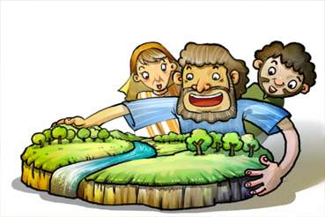
No.6 परमेश्वरको वचन
परमेश्वरले अब्राहामलाई बोलाउनुभयो

Slide 55
आजको वचन
परमप्रभुले अब्रामलाई भन्नुभएको थियो, "तिम्रो देश, तिम्रा मानिसहरू र तेरो देश छोड
बुबाको घर र म देखाउने देशमा जाऊ।
उत्पत्ति १२:१

Slide 56

कल्दीहरूको उर मूर्ति पूजा गर्ने सहर थियो।
अब्राहाम जन्मे र त्यहीँ बसे।

Slide 57

एक दिन, परमप्रभु परमेश्वरले उसलाई भन्नुभयो, "तिम्रो देश छोड, र म तिमीलाई आशिष् दिनेछु।"

Slide 58

अब्राहामलाई कहाँ जाने भनेर थाहा नभए तापनि उनले परमेश्वरको वचन पालन गरे र परमप्रभुले उसलाई भन्नुभएबमोजिम छोडे।

Slide 59



यात्रा गर्दा उहाँले धेरै कठिन परिस्थितिहरू भोग्नु भयो तर भगवानले उहाँलाई सुरक्षित राख्नुभयो।

Slide 60

अन्ततः, अब्राहाम कनान देशमा आइपुगे। उहाँ त्यहाँ बस्नुभयो। "धन्यवाद, भगवान।"

Slide 61
आजको पाठ
अब्राहामले परमेश्वरको वचन पालन गरेर आफ्नो गृहनगर छोडे।
यसरी, हामी परमेश्वरमा विश्वास र उहाँको वचन पालन गर्नुपर्छ।
हामी कुनै पनि समयमा परमेश्वरको वचन पालन गर्ने इच्छा हुनुपर्छ।

Slide 62
यहोवा परमेश्वर हुनुहुन्छ?
यहोवा भगवान….
उहाँ हाम्रो पिता हुनुहुन्छ जसले आफ्नो प्रतिज्ञा कुनै पनि मूल्यमा पूरा गर्नुहुन्छ।

Slide 63
आजको क्विज
अब्राहामको जन्म कहाँ भएको थियो ?
① कनान
② हारान
③ इजरायल
④ कल्दीहरूको उर
④ कल्दीहरूको उर

Slide 64
आजको शब्द
परमप्रभु परमेश्‍वरले अब्रामलाई भन्‍नुभएको थियो, “तिम्रो देश, तिम्रा मानिसहरू र तेरो बुबाको घर छोड र मैले देखाउने देशमा जाऊ।”
उत्पत्ति १२:१

Slide 65

नम्बर 7 परमेश्वरको वचन
इसहाक, प्रतिज्ञा गरिएको पुत्र

Slide 66
आजको शब्द
अब्राहाम एक सय वर्षका थिए जब उनको छोरा इसहाक उनको जन्म भयो।
उत्पत्ति २१:५

Slide 67

परमेश्वरले अब्राहामलाई प्रतिज्ञा गर्नुभयो कि परमेश्वरले उसलाई रातको आकाशमा ताराहरू जस्तै धेरै बच्चाहरू दिनुहुनेछ।
तर, सय वर्षको उमेरसम्म उनको कुनै सन्तान थिएन ।

Slide 68

एक दिन, परमेश्वरले अब्राहामलाई राती बाहिर लैजानुभयो।
“स्वर्गतिर हेर। के तपाईं ताराहरू गन्न सक्नुहुन्छ?"

Slide 69
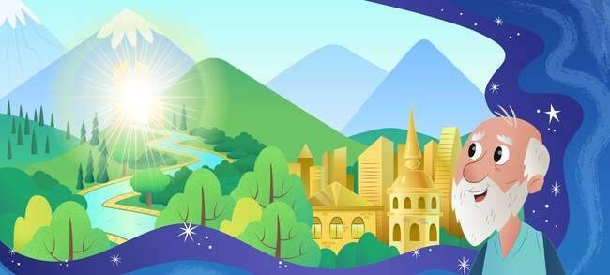
परमेश्वरले उनलाई सुन्दर भूमि पनि दिने प्रतिज्ञा गर्नुभयो।

Slide 70
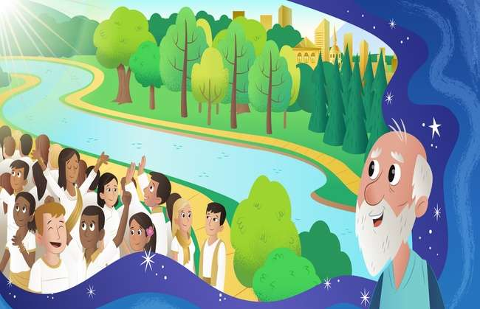
"तिमीहरूका छोराछोरीहरू आकाशका ताराहरू र समुद्रको किनारमा बालुवाहरू जस्तै हुनेछन्।" अब्राहामले प्रभुको प्रतिज्ञामा विश्वास गरे।

Slide 71

परमेश्वरले आफ्नो प्रतिज्ञा पूरा गर्नुभयो। साराले अब्राहामलाई एउटा छोरो जन्माइन्। अब्राहामले इसहाक नाम दिए जसको अर्थ आनन्द हो ।

Slide 72
आजको पाठ
अब्राहामले साँच्चै परमेश्वरको प्रतिज्ञामा विश्वास गरे तापनि यो उनलाई असम्भव देखिन्थ्यो।
अब्राहामको विश्वास देखेर परमेश्वर धेरै खुसी हुनुभयो। परमेश्वरले उसलाई प्रतिज्ञा गरिएको छोरा इसहाक दिनुभयो।
हाम्रो लागि असम्भव देखिए पनि परमेश्वरले आफ्नो प्रतिज्ञा अवश्य पूरा गर्नुहुन्छ।

Slide 73
भगवान छ…
भगवान हो...
सर्वशक्तिमान (सबै कुरा गर्न सक्षम)

Slide 74
आजको क्विज
इसहाक हुँदा अब्राहामको उमेर कति थियो?
① ९०
② ८०
③ ७०
④ १००
④ १००

Slide 75
आजको वचन
अब्राहाम एक सय वर्षका थिए जब उनको छोरा इसहाक उनको जन्म भयो।
(उत्पत्ति २१:५)

Slide 76

नम्बर ८ परमेश्वरको वचन
अब्राहामले इसहाकलाई परमेश्वरलाई अर्पण गरे

Slide 77
आजको वचन
तब परमेश्‍वरले भन्‍नुभयो, “आफ्नो छोरा, तिम्रा एक मात्र छोरा इसहाक, जसलाई तिमीले माया गर्छौ, लैजा।
र मोरियाहको क्षेत्रमा जानुहोस्। त्यहाँ उसलाई होमबलिको रूपमा बलि चढाउनुहोस्
एउटा पहाडमा म तिमीलाई भन्नेछु।”
उत्पत्ति 22:2

Slide 78

एक दिन, परमेश्वरले अब्राहामलाई भन्नुभयो,
“तिम्रो एक मात्र छोरा मलाई होमबलिको रूपमा चढाइदेऊ।”

Slide 79

अब्राहामले इसहाकलाई यति धेरै माया गर्थे कि परमेश्वरबाट सुनेपछि उसलाई गाह्रो भयो। तर उनले परमेश्वरको आज्ञा पालन गर्ने निर्णय गरे।

Slide 80

अब्राहामले इसहाकलाई बाँधेर बेदीमा राखे र तिनलाई मार्न खोजे। त्यही क्षणमा,

Slide 81

“अब्राहाम, अब्राहाम, उसलाई नमार। उहाँलाई केही नगर्नुहोस्। अब, मलाई थाहा छ कि तपाईं भगवानसँग डराउनुहुन्छ र प्रेम गर्नुहुन्छ।" यो परमेश्वरले अब्राहामलाई गर्नुभएको परीक्षा थियो।

Slide 82

"धन्यवाद, भगवान!" परमेश्वरले अब्राहामको विश्वासलाई खुसीसाथ स्वीकार गर्नुभयो। परमेश्वरले उहाँलाई सबै विश्वासीहरूको पूर्वज बनाउनुभयो।

Slide 83
आजको पाठ
अब्राहाम इसहाकलाई धेरै माया गर्थे, तर परमेश्वरको वचन पालन गर्नु उहाँको लागि अझ महत्त्वपूर्ण थियो।
मैले परमेश्वरलाई अरू कुनै पनि चीजहरू भन्दा बढी माया गर्नुपर्छ, र संसारको कुनै पनि व्यक्तिलाई भन्दा बढी।

Slide 84
भगवान हो?
भगवान हो..
हाम्रा बुबा जसले परीक्षाद्वारा हाम्रो विश्वासलाई बलियो बनाउनुहुन्छ।

Slide 85
आजको प्रश्नोत्तरी
परमेश्वरले अब्राहामलाई होमबलिको रूपमा चढाउन के भन्नुभयो?
① छोरा
① छोरा
② पत्नी
③ कुकुर
④ भेडा

Slide 86
आजको वचन
तब परमेश्‍वरले भन्‍नुभयो, “आफ्नो छोरा, तिम्रा एक मात्र छोरा इसहाक, जसलाई तिमीले माया गर्छौ, लैजा।
र मोरियाहको क्षेत्रमा जानुहोस्। त्यहाँ उसलाई होमबलिको रूपमा बलि चढाउनुहोस्
एउटा पहाडमा म तिमीलाई भन्नेछु।”
उत्पत्ति 22:2

Slide 87

नम्बर ९ द शब्द को भगवान
इसहाकले झगडा गरेनन्

Slide 88
आजको वचन
तिनी त्यहाँबाट अघि बढे र अर्को इनार खने, र त्यसमा कोही पनि झगडा गरेनन्।
तिनले त्‍यसको नाउँ रेहोबोथ राखे, “अब परमप्रभुले हामीलाई ठाउँ दिनुभएको छ
र हामी भूमिमा फस्टाउनेछौं।"
उत्पत्ति २६: २२

Slide 89
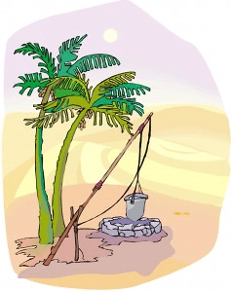
द कुवाहरू थिए त्यसैले महत्त्वपूर्ण, किनभने तिनीहरू सक्छ प्राप्त गर्नुहोस् ताजा पानी मरुभूमिमा। इसहाकसँग उनका बुबाले विरासतमा पाएका इनारहरू थिए।

Slide 90

तथापि, पलिश्तीहरूले उहाँलाई ईर्ष्या गरे। त्यसैले, तिनीहरूले माटोले इनार भरे।

Slide 91
तर, इसहाकले उनीहरूसँग झगडा गरेनन्। उनी त्यहाँबाट गएर इनार खने। उनले ताजा पानीको इनार पत्ता लगाए।

Slide 92

यस समयमा, अन्य मानिसहरूले इसहाकबाट इनार लिए। तर, उनले उनीहरूसँग झगडा पनि गरेनन् ।

Slide 93

परमेश्वरले इसहाकलाई आशिष् दिनुभयो। उसले फेरि अर्को इनार खने। भगवानले उनलाई त्यहाँबाट ताजा पानी दिनुभयो। इसहाकले एउटा फेद बनाए र धन्यवाद भेटी दिए।

Slide 94
आजको पाठ
इसहाकले आफ्नो इनारहरू लुट्नेहरूसँग झगडा गरेनन्।
परमेश्वरले इसहाकलाई आशिष् दिनुभयो।
हामीले पनि अरुसँग झगडा गर्नु पर्दैन ।
हामीले अरूलाई माया र क्षमा गर्नुपर्छ।

Slide 95
भगवान हो ??
भगवान….
अरूसँग झगडा गर्नेहरूलाई उहाँ घृणा गर्नुहुन्छ।
उहाँले एकअर्कालाई माया गर्नेहरूलाई प्रेम गर्नुहुन्छ।

Slide 96
आजको क्विज
के कारणले इसहाकले कठिन समय भोगे?
① घर
② भेडा
③ राम्रो
③ राम्रो
④ परिवार

Slide 97
आजको शब्द
तिनी त्यहाँबाट अघि बढे र अर्को इनार खने, र त्यसमा कोही पनि झगडा गरेनन्।
तिनले त्‍यसको नाउँ रेहोबोथ राखे, “अब परमप्रभुले हामीलाई ठाउँ दिनुभएको छ
र हामी भूमिमा फस्टाउनेछौं।"
उत्पत्ति २६: २२

Slide 98

नम्बर १० द शब्द को भगवान
एसावले जन्मसिद्ध अधिकार बेचे
रातो स्ट्यु को एक कचौरा लागि

Slide 99
आजको वचन
तब याकूबले एसावलाई केही रोटी र अलिकति मसूरको दाल दिए।
उनले खाए र पिए, र त्यसपछि उठे र गए।
त्यसकारण, एसावले आफ्नो जन्मसिद्ध अधिकारलाई तुच्छ ठान्यो।
उत्पत्ति २५:३४

Slide 100

इसहाककी पत्नी रिबेकाले जुम्ल्याहा बच्चा जन्माइन्। पहिलो छोराको नाउँ एसाव र दोस्रोको नाउँ याकूब थियो।

Slide 101

एसावलाई शिकार गर्न मन पर्यो। त्यसैले उनलाई बाहिरी गतिविधि मनपर्थ्यो। तर, याकूब शान्त मानिस थिए, घरमै बस्थे।

Slide 102

एक दिन, याकूबले स्ट्यु पकाउँदै गर्दा, एसाव शिकार गरेर भोकै घर फर्के।

Slide 103
"मलाई अलिकति स्ट्यु दिनुहोस्!", "पहिले मलाई तपाईंको जन्मसिद्ध अधिकार बेच्नुहोस्। त्यसपछि म तिमीलाई केही दिनेछु।” एसाव यति भोकाएका थिए कि तिनले एक कचौरा रातो स्टूको लागि आफ्नो जन्मसिद्ध अधिकार बेचे।

Slide 104

अन्ततः, याकूबले आशिष् पाउन आफ्नो बुबालाई धोका दिए। अन्तमा, उहाँले आशीर्वाद प्राप्त गर्नुभयो। यी सबै कुराहरू परमेश्‍वरको आज्ञाद्वारा भएका हुन्।

Slide 105
आजको पाठ
आध्यात्मिक आशिष् पाउनुभन्दा भोकको समस्या समाधान गर्नु महत्त्वपूर्ण छ भनी एसावले सोचे।
अन्तमा, याकूब बन्यो द इस्राएलीहरूको पुर्खा।
तपाईलाई के बढी महत्त्वपूर्ण लाग्छ?
भगवानका सन्तान हुन पाउने आशीर्वादलाई कुनै पनि कुराको प्रतिस्थापन गर्न सकिँदैन।

Slide 106
भगवान हो?
भगवान छ
मानिसहरूको गल्ती र झूटाको बाबजुद पनि परमेश्वरले आफ्नो इच्छा पूरा गरिरहनुभएको छ।

Slide 107
आजको प्रश्नोत्तरी
एसावले आफ्नो जन्मसिद्ध अधिकार केको लागि बेचे?
① चाउचाउ
② रोटी
③ मासु
④ रातो स्ट्यू
④ रातो स्ट्यू

Slide 108
आजको शब्द
तब याकूबले एसावलाई केही रोटी र अलिकति मसूरको दाल दिए।
उनले खाए र पिए, र त्यसपछि उठे र गए।
त्यसकारण, एसावले आफ्नो जन्मसिद्ध अधिकारलाई तुच्छ ठान्यो।
उत्पत्ति २५:३४

Slide 109

नम्बर 11 परमेश्वरको वचन
याकूबको सपना

Slide 110
आजको वचन
उहाँले एउटा सपना देख्नुभयो जसमा उहाँले पृथ्वीमा एउटा सिँढी रहेको देख्नुभयो, जसको टुप्पो स्वर्गसम्म पुगेको थियो, र परमेश्वरका स्वर्गदूतहरू त्यसमाथि उकालो र ओर्लिरहेका थिए।
उत्पत्ति २८: १२

Slide 111

याकूबले आफ्नो भाइलाई झुट बोलेर धोका दिए। मारिने डर थियो । त्यसैले, ऊ आफ्नो घरबाट हारानमा काकाकहाँ भागे।

Slide 112

राति त्यहाँ ढुङ्गा लिएर टाउकोमुनि सिरानी बनाएर सुते । परिवारबिना उनी त्यहाँ एक्लै थिए । त्यसैले उनी डराए र एक्लो महसुस गरे।

Slide 113

याकूबले परमेश्‍वरका स्वर्गदूतहरूलाई पृथ्वीको एउटा सिँढीबाट स्वर्गमा माथि उक्लिँदै गरेको देखे।

Slide 114

उसले परमेश्वरको आवाज सुने, "म तिम्रो साथमा छु र तिमी जहाँ गए पनि तिम्रो हेरचाह गर्नेछु।"

Slide 115

जब उहाँ बिहान उठ्नुभयो, उहाँले उहाँसँग हुनुहुनेछ भनी प्रतिज्ञा गर्नुहुने परमेश्वरको आराधना गर्नुभयो, र उहाँले परमेश्वरलाई महिमा दिनुभयो।

Slide 116
आजको पाठ
जसरी परमेश्वर याकूबको साथ हुनुहुन्थ्यो जो एक्लै हुनदेखि डराउँछन्,
हामी एक्लै हुँदा हाम्रा पिता भगवानले पनि हाम्रो हेरचाह गर्नुहुन्छ।
याकूबले जस्तै, हामीले सधैं हामीसँग हुनुहुने परमेश्वरलाई आदर र महिमा दिनुपर्दछ।

Slide 117
भगवान हो?
भगवान
भगवान हामी संग जहाँ पनि र कुनै पनि समयमा हुनुहुन्छ।
भगवानले सधैं हाम्रो हेरचाह गरिरहनुभएको छ।

Slide 118
आजको प्रश्नोत्तरी
जब याकूब सुते, उसले सिरानीको रूपमा के लियो?
① काठ
② ढुङ्गा
② ढुङ्गा
③ झोला
④ जनावरको छाला

Slide 119
आजको वचन
उहाँले एउटा सपना देख्नुभयो जसमा उहाँले पृथ्वीमा एउटा सिँढी रहेको देख्नुभयो, जसको टुप्पो स्वर्गसम्म पुगेको थियो, र परमेश्वरका स्वर्गदूतहरू त्यसमाथि उकालो र ओर्लिरहेका थिए।
उत्पत्ति २८: १२

Slide 120

नम्बर १२ द शब्द को भगवान
जोसेफ आफ्ना भाइहरूले बेचेका थिए

Slide 121
आजको वचन
“अब आउनुहोस्, उसलाई मारेर यी मध्ये एउटा कुण्डमा फालिदिऔं
र भन्नुहोस् कि एक क्रूर जनावरले उसलाई निल्यो।
त्यसपछि हामी हेर्नेछौं कि उनको सपना के आउँछ।"
(उत्पत्ति ३७:२०)

Slide 122

याकूबका बाह्र जना छोराहरू थिए। तिनले यूसुफलाई आफ्ना अरू छोराहरूभन्दा धेरै माया गर्थे। त्यसैले, उसले यूसुफको लागि धेरै सुन्दर कपडा बनाए

Slide 123

उनका दाजुहरूले उहाँलाई धेरै घृणा गर्थे किनभने तिनीहरूका बुबाले उहाँलाई विशेष माया गर्नुहुन्थ्यो। “जोसेफलाई बेचौं। उहाँको मृत्यु भएको कुरा बुबालाई भन्नुहोस्।

Slide 124

तिनीहरूले यूसुफलाई दास बनाएर आएका व्यापारीहरूलाई बेचे।
यो सुनेर याकूब गहिरो दुःखी भए।

Slide 125

जोसेफले दासको रूपमा कठिन जीवन बिताए। यद्यपि, उनले कुनै पाप नगरी भगवानमा विश्वास गरे र भरोसा गरे।

Slide 126

जोसेफलाई झूटो आरोपमा जेल पठाइयो। यद्यपि, उहाँले जेलमा पनि परमेश्‍वरसामु धर्मी हुने प्रयास गर्नुभयो। परमेश्‍वरले जोसेफलाई बिर्सनुभएन र उहाँको लागि परमेश्‍वरको अचम्मको योजना थियो।

Slide 127


आजको पाठ
जोसेफलाई आफ्नै दाजुहरूले घृणा गरे र दासको रूपमा बेचेका थिए। उनलाई झुटो आरोपमा जेल पनि हालियो ।
यद्यपि, उहाँले परमेश्वरमा भरोसा गर्नुभयो र कुनै पनि पाप नगर्ने प्रयास गर्नुभयो।
हामीले केही कठिनाइहरूको सामना गर्न सक्छौं।
हामी कुनै पाप नगरौं र हाम्रो प्रार्थनालाई स्वेच्छाले सुन्‍नुहुने हाम्रा पिता भगवानसँग मद्दत मागौं।

Slide 128
भगवान हो?
हाम्रा पिता भगवान..
हाम्रा बुबा भगवानले हाम्रो लागि कठिन समयमा पनि अद्भुत योजनाहरू राख्नुभएको छ।

Slide 129


आजको क्विज
याकूबले आफ्ना बाह्र छोराहरूमध्ये जोसेफलाई मात्र के दिए?
① खेलौना
② बाइबल
③ प्रशस्त सुन्दर कपडा
③ प्रशस्त सुन्दर कपडा
④ पैसा

Slide 130
आजको वचन
“अब आउनुहोस्, उसलाई मारेर यी मध्ये एउटा कुण्डमा फालिदिऔं
र भन्नुहोस् कि एक क्रूर जनावरले उसलाई निल्यो।
त्यसपछि हामी हेर्नेछौं कि उनको सपना के आउँछ।"
(उत्पत्ति ३७:२०)

Slide 131

नम्बर 13 परमेश्वरको वचन
जोसेफ इजिप्टमा प्रधानमन्त्री बने

Slide 132
आजको वचन
त्यसैले फिरऊनले यूसुफलाई भने, “मैले तिमीलाई मिश्रदेशको सम्पूर्ण भूमिको जिम्मा दिएको छु।”
उत्पत्ति ४१: ४१

Slide 133

मिश्रका राजा फिरऊनले एउटा सपना देखे। ७ मोटा गाई र त्यसपछि ७ कुरुप गाई निस्किए । 7 कुरूप गाईले 7 मोटा गाई खाए। यो धेरै अनौठो सपना थियो।

Slide 134

दरबारमा उनको सपनाको व्याख्या कसैले गर्न सकेन। जोसेफले सहयोग गरेको मुख्य प्यायरेरले तिनलाई राजासँग परिचय गराए।

Slide 135

परमेश्वरले यूसुफलाई बुद्धि दिनुभयो। त्यसैले, उसले सपनाको अर्थ बुझाउन सक्यो र राजालाई बतायो।

Slide 136

फारो यसरी उत्तेजित भए कि उनले कैदी थिए जोसेफलाई देशको दोस्रो उच्च पदमा नियुक्त गरे।

Slide 137

जोसेफ इजिप्टको प्रधानमन्त्री भए र परमेश्वरले उहाँलाई दिनुभएको बुद्धिले देशमा राम्ररी शासन गरे।

Slide 138
आजको पाठ
जोसेफको लागि परमेश्वरको अचम्मको योजना थियो।
जब हामी केहि कठिनाइहरूको सामना गर्छौं, हामी पनि निराश हुनु हुँदैन,
तर हाम्रो लागि परमेश्वरको अचम्मको योजनाको आशा गर्नुपर्छ र परमेश्वरमा विश्वास गर्नुपर्छ।

Slide 139
भगवान हो?
परमेश्वरले आफ्नो इच्छा अनुसार गर्नुहुन्छ।
नम्रहरूलाई उच्च पारिनेछ र उच्चहरूलाई तल ल्याइनेछ।

Slide 140
आजको क्विज
फिरऊनको सपनामा कस्ता जनावरहरू देखा परे?
① चरा
② कुकुर
③ घोडा
④ गाई
④ गाई

Slide 141
आजको वचन
यसकारण फिरऊनले योसेफलाई भने,
"यसद्वारा मैले तिमीलाई सम्पूर्ण मिश्र देशको जिम्मा दिएको छु।"
उत्पत्ति ४१: ४१

Slide 142

छैन। १४ परमेश्वरको वचन
जोसेफले आफ्ना भाइहरूलाई फेरि भेटे

Slide 143
आजको वचन
यूसुफले आफ्ना भाइहरूलाई चिने तापनि तिनीहरूले उहाँलाई चिनेनन्।
उत्पत्ति ४२: ८

Slide 144

फिरऊनले जोसेफलाई मिश्रको प्रधानमन्त्री नियुक्त गरे। जोसेफले 7 वर्षसम्म गम्भीर अनिकाललाई बुद्धिमानीपूर्वक नियन्त्रण गरे।

Slide 145

तथापि, अनिकालको कारण कनानमा अन्न थिएन। तिनीहरू खानको लागि अनाज लिन मिश्रदेश जानुपर्थ्यो। यूसुफका भाइहरू पनि खाना किन्न मिश्र गए।

Slide 146

यूसुफले आफ्ना भाइहरूलाई चिने तापनि तिनीहरूले उहाँलाई चिनेनन्।

Slide 147

योसेफले उनीहरूलाई आफू को हो भनी बताए। उहाँलाई हेरेर तिनीहरू छक्क परे र उहाँसँग डराए

Slide 148

जोसेफले बुझे कि परमेश्वरले उसलाई किन मिश्र पठाउनुभयो। तिनले आफ्ना भाइहरूलाई क्षमा दिए र आफ्ना सबै परिवारलाई इजिप्टमा लगे र उनीहरूलाई सुरक्षित रूपमा हेरचाह गरे।

Slide 149
आजको पाठ
जोसेफले आफूलाई नराम्रो व्यवहार गर्ने आफ्ना भाइहरूलाई क्षमा दिए र परमेश्वरको इच्छाअनुसार तिनीहरूलाई माया गरे।
हामीले हाम्रो परिवार र साथीहरूलाई क्षमा गर्नुपर्छ र तिनीहरूलाई माया गर्नुपर्छ।

Slide 150
भगवान हो?
भगवान..
हामीलाई क्षमा गर्नुहुन्छ र हामीलाई माया गर्नुहुन्छ।

Slide 151
आजको क्विज
जोसेफ कुन देशको प्रधानमन्त्री बने ?
① इजिप्ट
① इजिप्ट
② इजरायल
③ पर्सिया
④ बेबिलोन

Slide 152
आजको वचन
यूसुफले आफ्ना भाइहरूलाई चिने तापनि तिनीहरूले उहाँलाई चिनेनन्।
उत्पत्ति ४२: ८

Slide 153

No.15 परमेश्वरको वचन
पानीबाट जोगिएको बालक

Slide 154
आजको वचन
जब बालक ठुलो भयो, उनले उसलाई फारोकी छोरीकहाँ लगे र त्यो उनको छोरा भयो। तिनले उसको नाउँ मोशा राखिन्, "मैले उसलाई पानीबाट निकालें।"
प्रस्थान २:१०

Slide 155

इजिप्टका राजा, फारोनले सबै इजरायली नवजात केटाहरूलाई नील नदीमा फालिदिन र तिनीहरूलाई मार्ने आदेश दिए।

Slide 156

मोशाकी आमा जोचेबेडसँग आफ्नो छोरालाई नील नदीमा लैजान दिनुको विकल्प थिएन।

Slide 157

त्यतिबेला इजिप्टकी राजकुमारीले नदीमा नुहाउने क्रममा बच्चालाई देखेकी थिइन् । केटा हुर्काउने उनको मन थियो ।

Slide 158

उनकी बहिनीले राजकुमारीले बच्चालाई टोकरीबाट निकालेको देखे। उनले आफ्नो वास्तविक आमा, जोचेबेडलाई उनको लागि बच्चाको स्याहार गर्न परिचय गराए।

Slide 159

जब बच्चा ठूलो भयो, उसलाई उनको छोरो बन्न राजकुमारीकहाँ लगियो। तिनले उसको नाउँ मोशा राखिन्, यसो भनिन्, “मैले उसलाई पानीबाट निकालें। मोशा मिश्रमा हुर्के दरबार।

Slide 160
आजको पाठ
परमेश्वरले मोशालाई बचाउनु भयो।
परमेश्वरले हामीलाई उहाँको अद्भुत बुद्धि र शक्ति (प्रोविडेन्स) द्वारा बचाउनुभयो।
विश्वास गरौं कि परमेश्वरका योजनाहरू मेरो भन्दा ठूला र अधिक सिद्ध छन्।

Slide 161
भगवान को हुनुहुन्छ?
भगवान..
उहाँ सर्वशक्तिमान ईश्वर हुनुहुन्छ जसले कुनै पनि बाधाको बाबजुद आफ्नो इच्छा पूरा गर्नुहुन्छ।

Slide 162
आजको क्विज
पानीमा डुबेको बालकलाई के भयो ?
① ऊ डुबेर माछाले खायो।
② चराहरूले बच्चालाई बचाए।
③ परमेश्वरले बालकलाई आकाशबाट बचाउनुभयो।
④ इजिप्टकी राजकुमारीले उनलाई देखे र बचाइन्।
④ इजिप्टकी राजकुमारीले उनलाई देखे र बचाइन्।

Slide 163
आजको वचन
जब बालक ठुलो भयो, उनले उसलाई फारोकी छोरीकहाँ लगे र त्यो उनको छोरा भयो। तिनले उसको नाउँ मोशा राखिन्, "मैले उसलाई पानीबाट निकालें।"
प्रस्थान २:१०

